Slide 1

«էլեկտրոնային ուսուցման ներդրման հնարավորությունները ՀՀ մասնագիտական կրթության ոլորտում»
Ուսանողուհի՝ Անուշ Սմբատի Գալստյան
Ղեկավար՝ Գրիգորի Վահանյան, տնտեսագիտության դոկտոր, պրոֆեսոր

Slide 2
«էլեկտրոնային ուսուցման ներդրման հնարավորությունները ՀՀ մասնագիտական կրթության ոլորտում»
Գլուխ I Հեռավար ուսուցման միջազգային փորձը
Գլուխ II Հեռավար ուսուցման կազմակերպումը
Գլուխ III Հեռավար ուսուցման կիրառումը և զարգացումը ՀՀ մասնագիտական կրթության ոլորտում

Slide 3
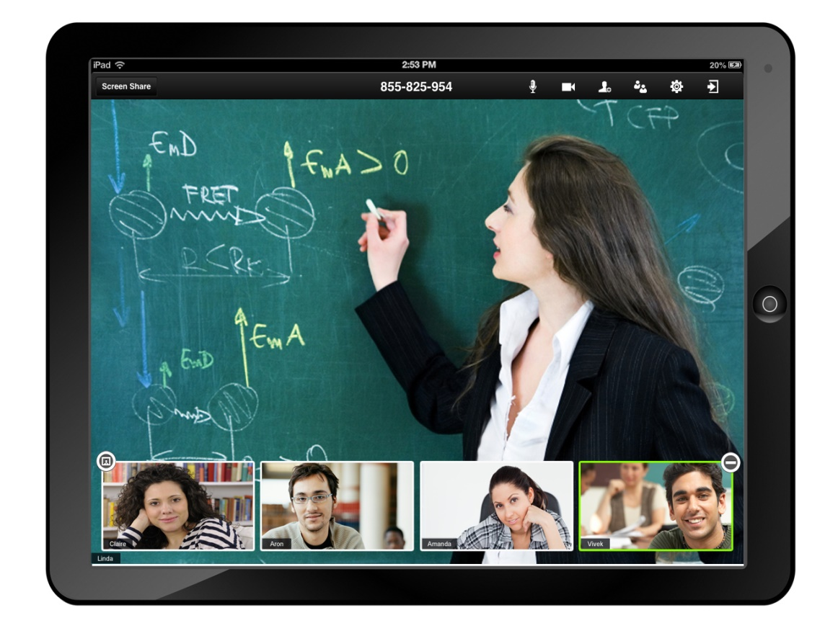
Հեռավար ուսուցումը դասավանդողի և սովորողի միջև փոխազդեցությունն է հեռավորության առկայության պայմաններում՝ որում ներառվում են ուսումնական գործընթացի բոլոր բաղադրիչները (նպատակները, բովանդակությունը, մեթոդները կազմակերպման ձևը, դասավանդման միջոցները) և իրականացվում է հատուկ ինտերնետային տեխնոլոգիաների միջոցով՝ ապահովելով ինտերակտիվություն։

Slide 4
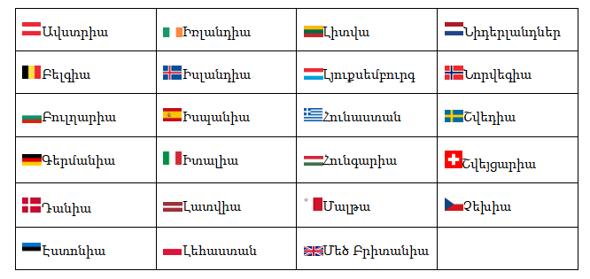
Բոլոնիայի հռչակագիրը ստորագրած պետությունները

Slide 5

Հեռավար ուսուցման ստանդարտներն են.

Slide 6
1.2. Հեռավար ուսուցման առավելությունները
Ինքնուրույնությունը
Հասանելիությունը
Ճկունությունը
Ինովացիաները
Շահավետություն
Սոցիալականացում
Շարունակական կրթությունը

Slide 7
1.3. Հեռավար ուսուցման կիրառումը ՀՀ-ում
ՀՀ-ում հեռավար ուսուցման ծրագրեր իրականացնող ԲՈՒՀ-երի ցանկը․
Հ/Հ | ԱՆՎԱՆՈՒՄԸ |  | ԿԱՅՔԻ ՀԱՍՑԵՆ
1 | ԳԱԱ | Գիտությունների Ազգային Ակադեմիա | sci.am
2 | ՀՀՊԿԱ | Հայաստանի Հանրապետության Պետական Կառավարման Ակադեմիա | paara.am
3 | ԵՊՀ | Երևանի Պետական Համալսարան | ysu.am
4 | ՀԱՀ | Հայաստանի Ամերիկյան Համալսարան | aua.am

Slide 8
Հայաստանում հեռավար ուսուցման ծրագրեր իրականացնող կազմակերպությունները․
Հ/Հ | ԱՆՎԱՆՈՒՄԸ |  | ԿԱՅՔԻ ՀԱՍՑԵՆ
1 | ԿԱԶԱ | «Կոմիտաս» Շվեյցարիա-Հայաստան բարեգործական միություն | elearning.kasa.am
2 | ՀՈՒԱՑ | Հեռավար Ուսուցման Ազգային Ցանց | elearning.am

Slide 9
2․2․ Հեռավար ուսուցման կիրառման կադրերի պատրաստումը
Ծրագրային ապահովման օգտատերերը․
Դասավանդողներ
Ուսանողներ
Ուսուսմնական կուրսերի հեղինակներ
Ադմինիստրատորներ
Կառավարիչներ (կազմակերպում և կառավարում են ուսումնական գործընթացը)

Slide 10
Էլեկտրոնային ուսուցման համակարգում կարելի է կիրառել հաղորդակցման 2 տիպ․
Ասինխրոնային –(էլեկտրոնային փոստ և ֆորումներ)։
Սինխրոնային – (վիդեո, աուդիո կոնֆերանսներ, չաթ (chat)

Slide 11
Սինխրոնային հաղորդակցման ձևերն են
վիդեոկոնֆերանսներ (միակողմանի և երկկողմանի)
աուդիոկոնֆերանսներ
չատ (տեքստային կոնֆերանսներ)
ակնթարթային հաղորդագրություն
ծրագրերի համատեղ օգտագործում
վիրտուալ լսարաններ

Slide 12
2․3․ Հեռավար ուսուցման ծրագրային փաթեթներն ու համակարգերը
էլեկտրոնային ուսուցման մեթոդները․
Micro learning-Միկրո ուսուցում
Blended learning-Միախառն ուսուցում
Gamification-Գեյմիֆիկացիա
Social learning-Սոցիալական ուսուցում
Self-paced models-Ինքնուսուցման մոդելներ։

Slide 13
Ինքնուրույն ուսուցման մոդելները
MOOC (Massive Open Online Courses)
SPOC (Small Private Online Courses)
SMOC (Synchronous Massive Online Courses)
SSOC (Synchronous Private Online Courses)

Slide 14
3․1․ Հեռավար ուսուցման ներդրման հիմնախնդիրնները
Հեռավար ուսուցման խնդիրներից են.
Ուսանողների և դասախոսների միջև կոնսուլտացիայի աահմանափակ հնարավորությունները
Չի գործում հարաբերական ճկունություն
Բարձր ներդրումների անհրաժեշտություն
Աուդիո և վիդեո նյութերի բարձր ինքնարժեքը։
Իրական գնահատականի բարձր ռիսկայնությունը։
Օպերատիվ փոփոխություններ կատարելու դժվարությունները

Slide 15
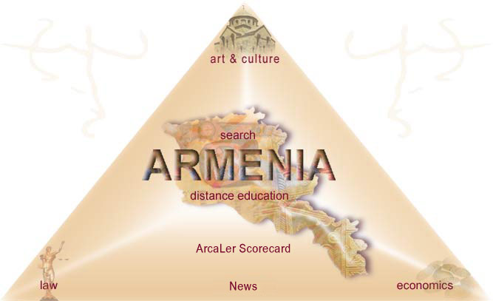
3․2․ Հեռավար ուսուցման ոլորտում կիրառվող ծրագրային փաթեթները և կադրային կազմը

Slide 16


Slide 17
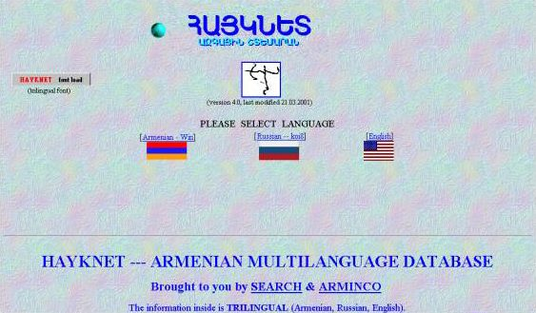

Slide 18
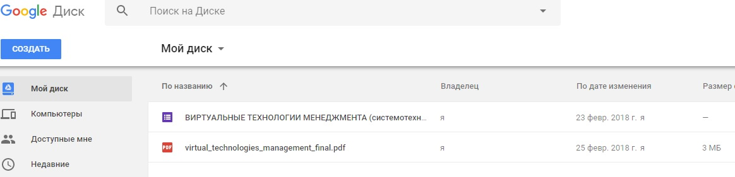
3․3․ Հեռավար ուսուցման կազմակերպումը մասնագիտական կրթության ոլորտում (տնտեսագիտության և կառավարման դասընթացների գործնական օրինակներով)

Slide 19
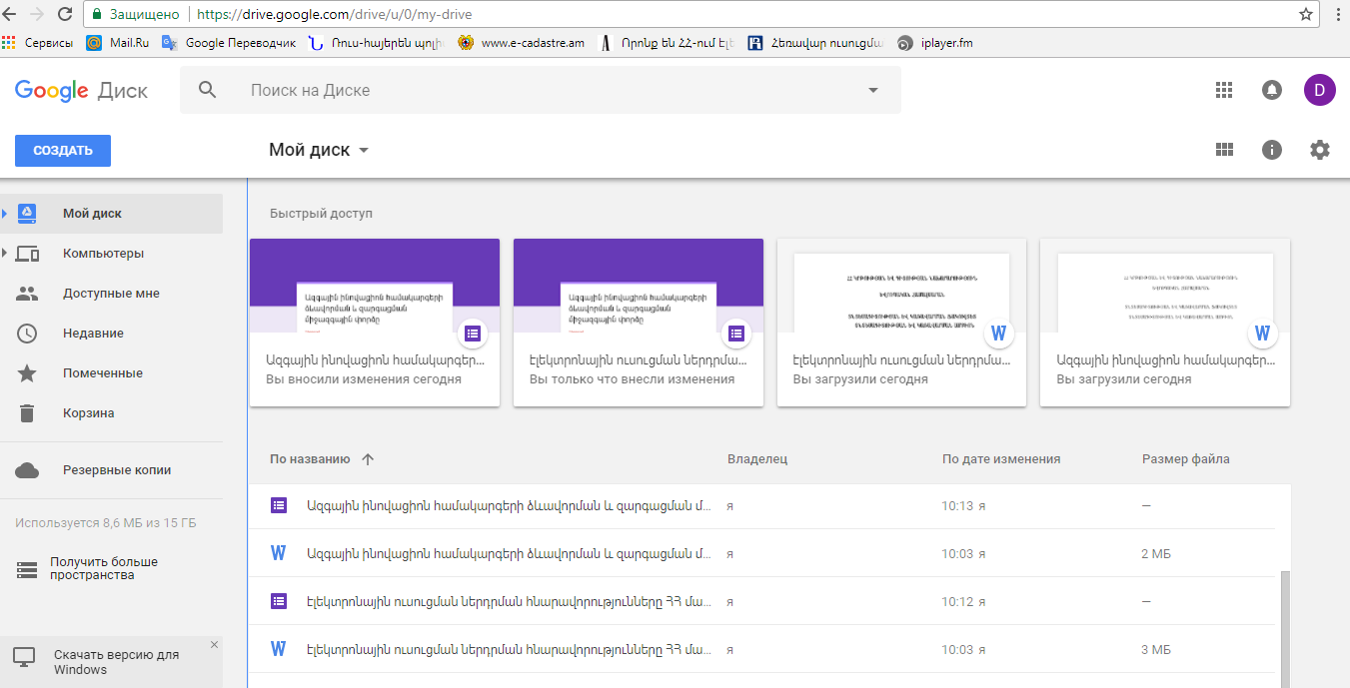

Slide 20
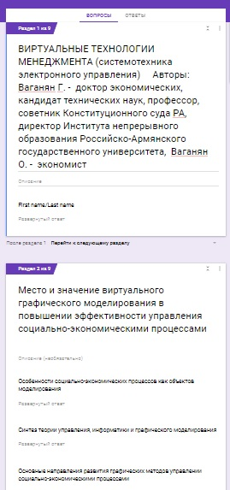
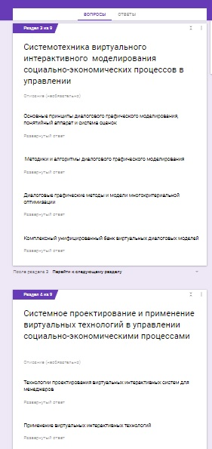

Slide 21
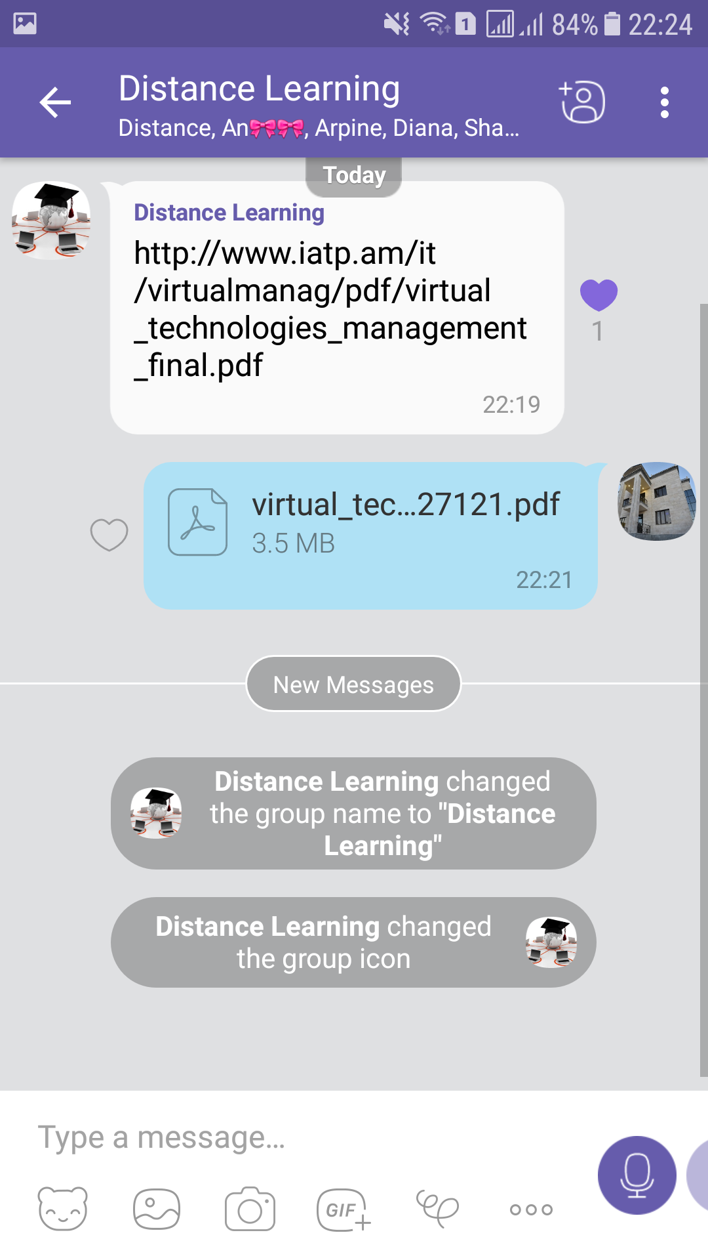
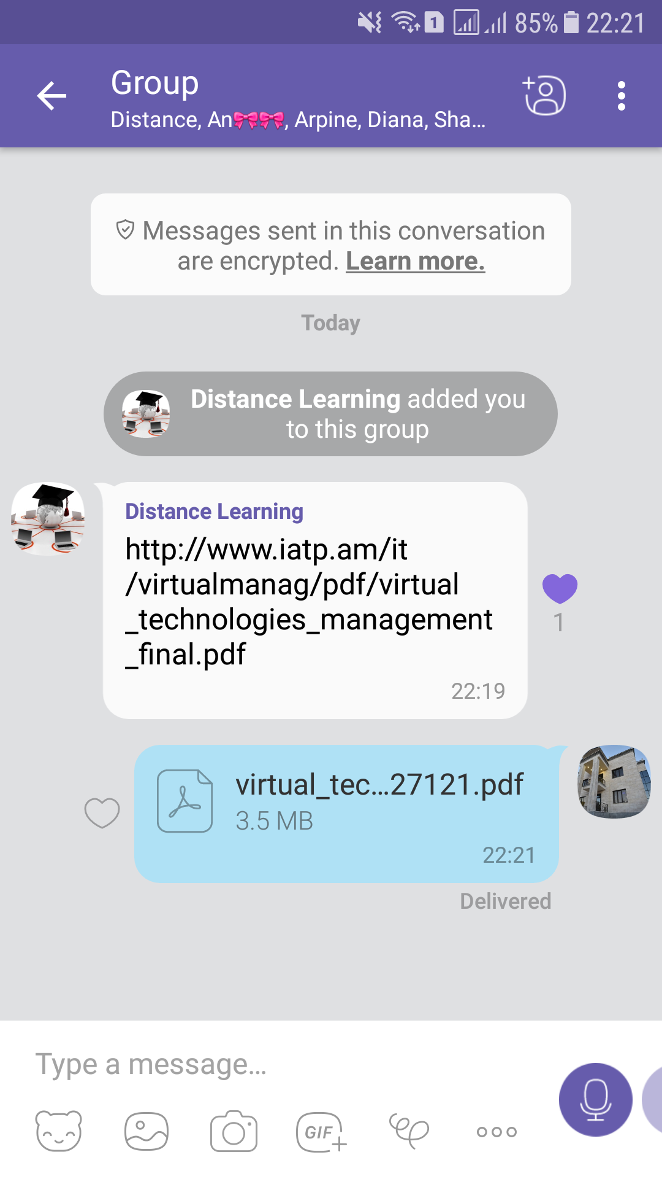

Slide 22
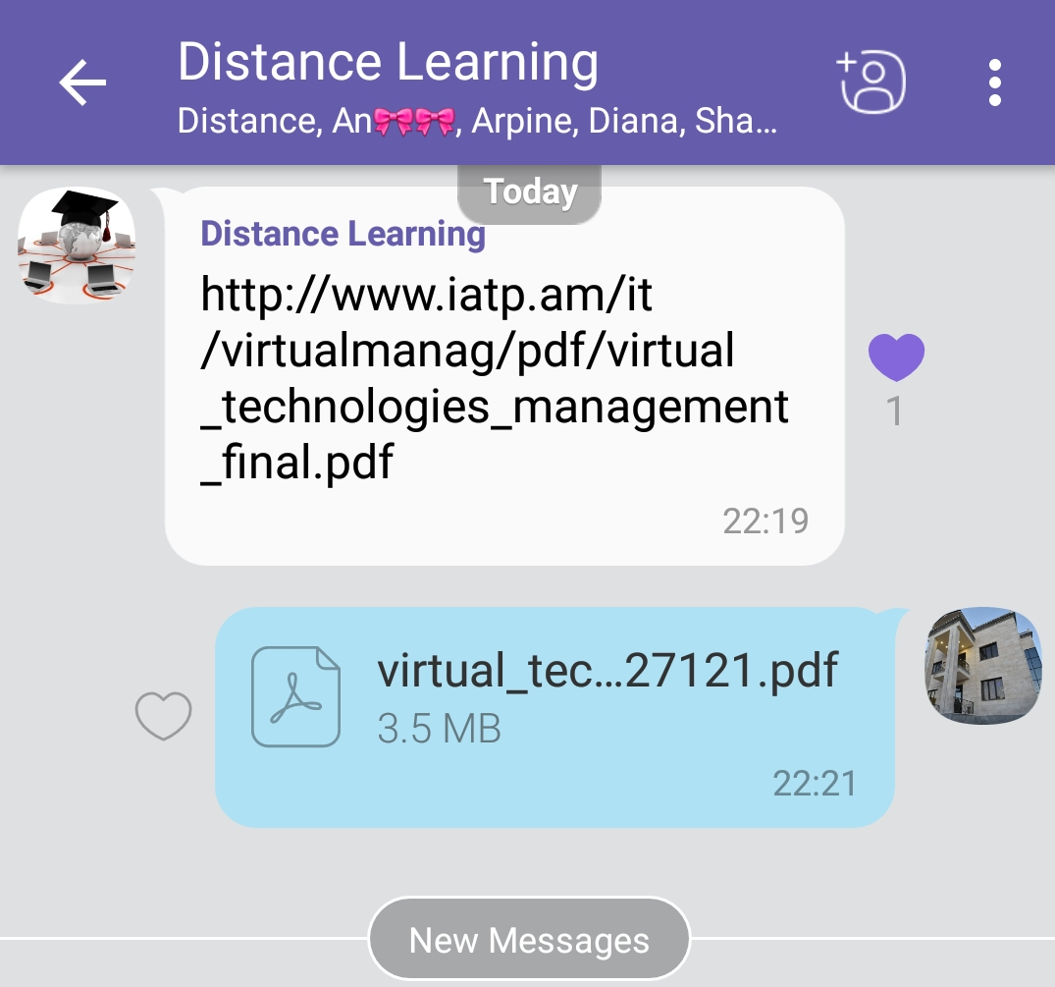

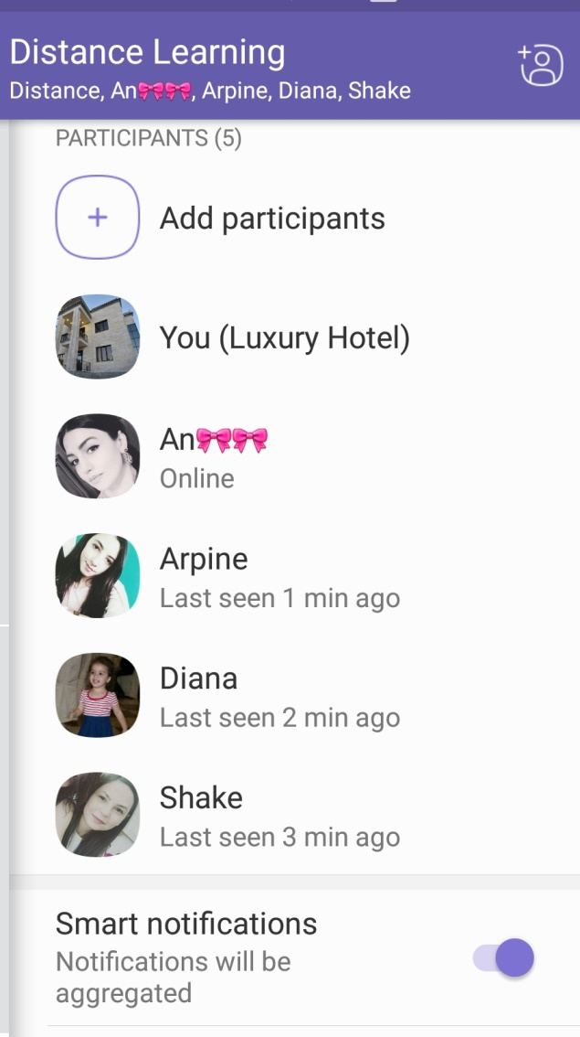

Slide 23
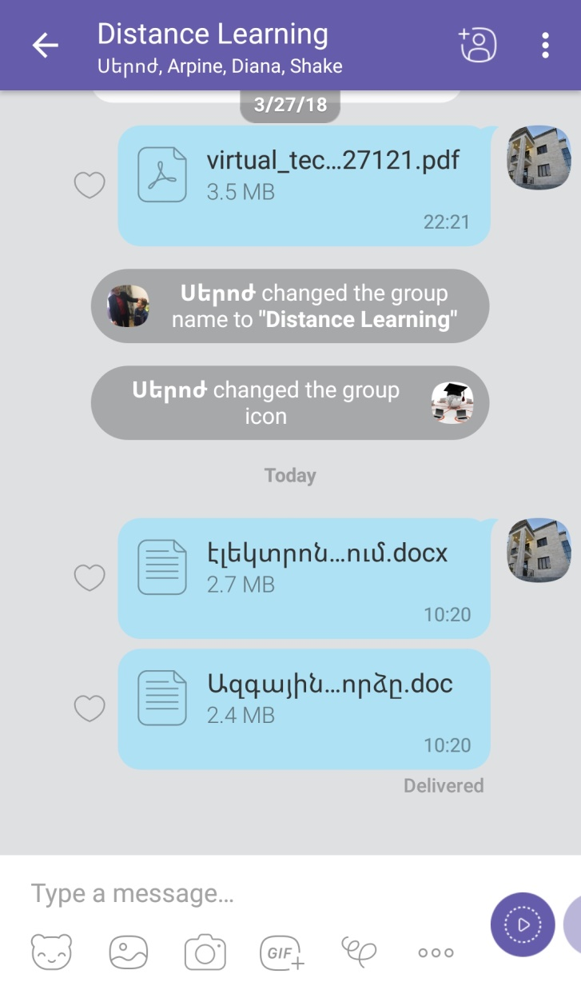


Slide 24


ՇՆՈՐՀԱԿԱԼՈՒԹՅՈՒՆ

